Slide 1
Строение и свойства, функции биологической мембраны. Поверхностный аппарат клетки

Slide 2
Гортер и Грендель (1925) «Тени» эритроцитов
Даниэлли и Доусон (1935) «сэндвичевая» модель
Сингер и Никольсон (1972) жидкостно-мозаичная модель строения мембраны

Slide 3
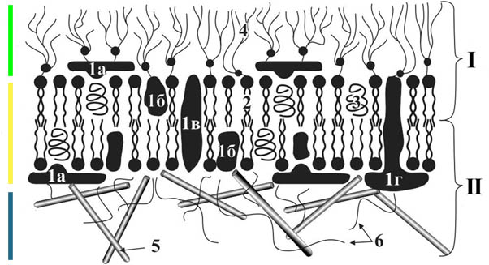

Slide 5
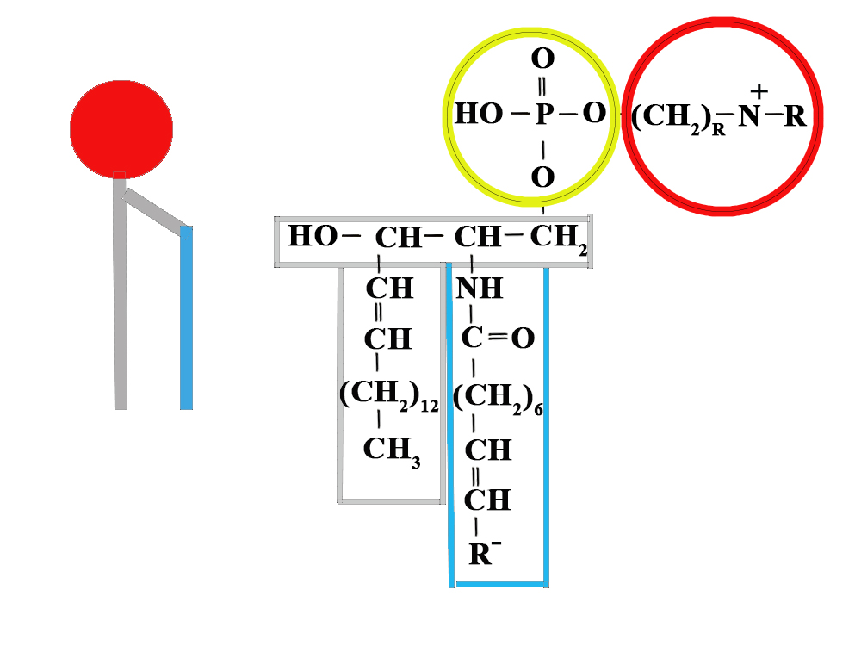
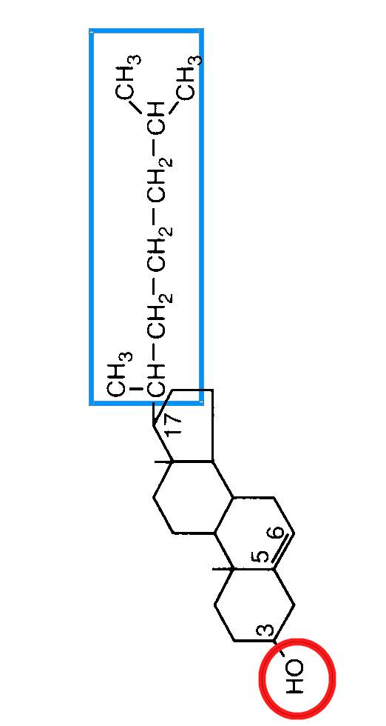
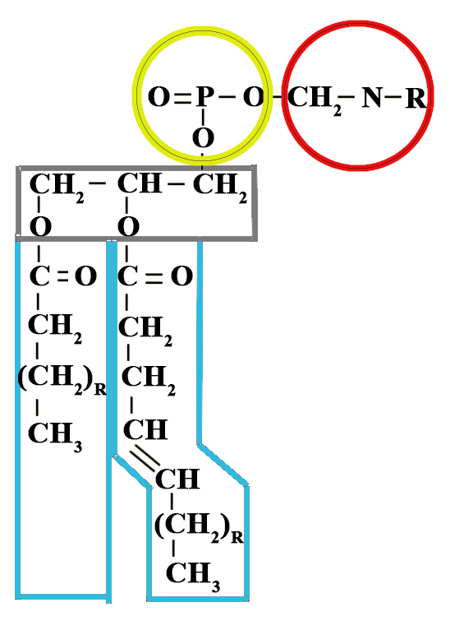
Сфинголипиды
Холестерол
Фосфолипиды

Slide 6
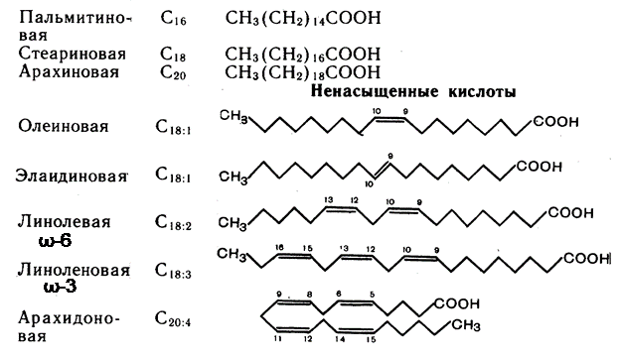

Slide 7
Холестерол
1. Фиксируют первые несколько ближайших углеводородных групп, входящих в состав фосфолипидных жирных кислот. Это делает липидный бислой более устойчивым к деформациям и ограничивает прохождение через них небольших водорастворимых молекул.
2. Предотвращает кристаллизацию углеводородов и фазовые сдвиги в мембране.
Сфингофосфолипиды также имеют два ацильных хвоста, но только один из них принадлежит жирной кислоте: второй относится к сфингозину. Один из таких липидов — сфингомиелин (в обилии встречается в миелиновой оболочке аксонов) — является важным компонентом клеточной мембраны, придавая ей жесткость и уникальные физико-химические свойства. Самые простые сфингофосфолипиды называются церамидами.
Глицерофосфолипидов в мембранах по массе больше всего, и это наиболее пластичный и текучий их компонент. В зависимости от типа головки эти липиды делят на классы: фосфатидилхолины (головка — холин), фосфатидилглицеролы, фосфатидилэтаноламины и т.д. Полное название липида включает также наименование жирных кислот, образующих хвосты, например олеиновая (одна двойная связь — C18:1) и пальмитиновая (все связи насыщены — С16:0) кислоты образуют пальмитоилолеилфосфатидилхолин (ПОФХ), а две молекулы пальмитиновой кислоты — дипальмитоил фосфатидилхолин (ДПФХ).

Slide 8
Насыщенные хвосты
Ненасыщенные хвосты

Slide 9
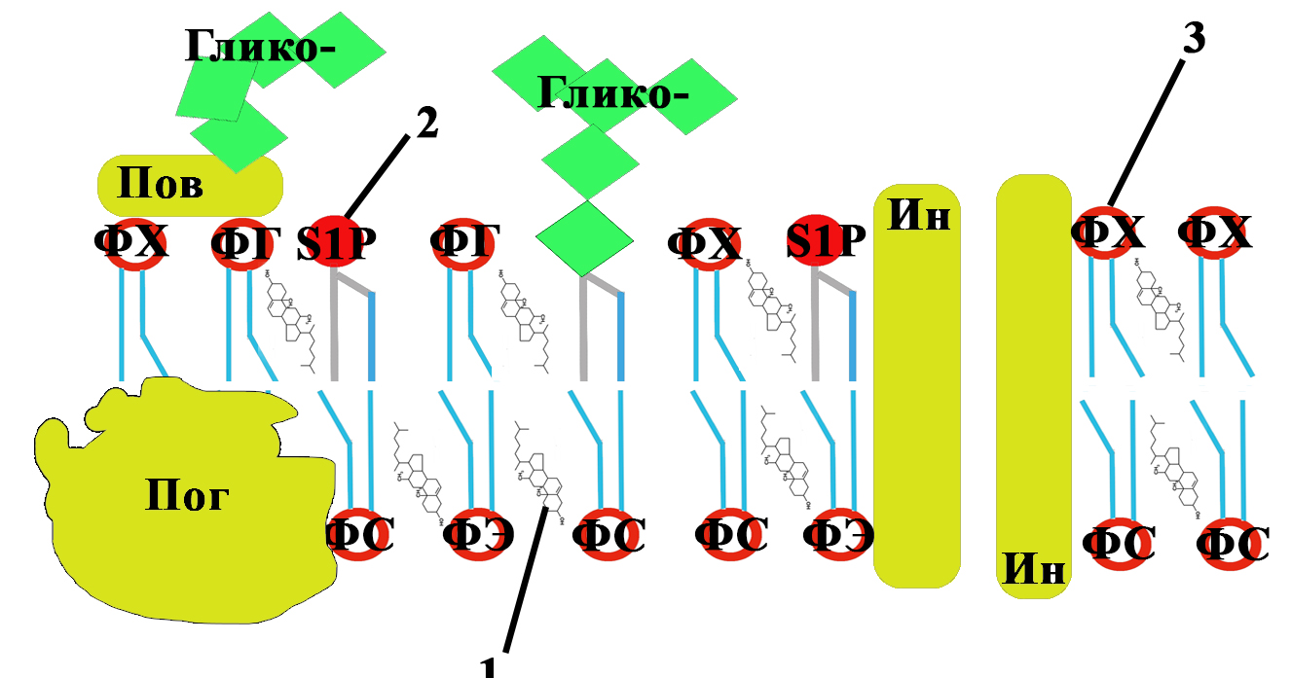
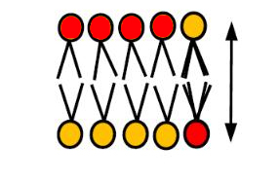

Slide 10
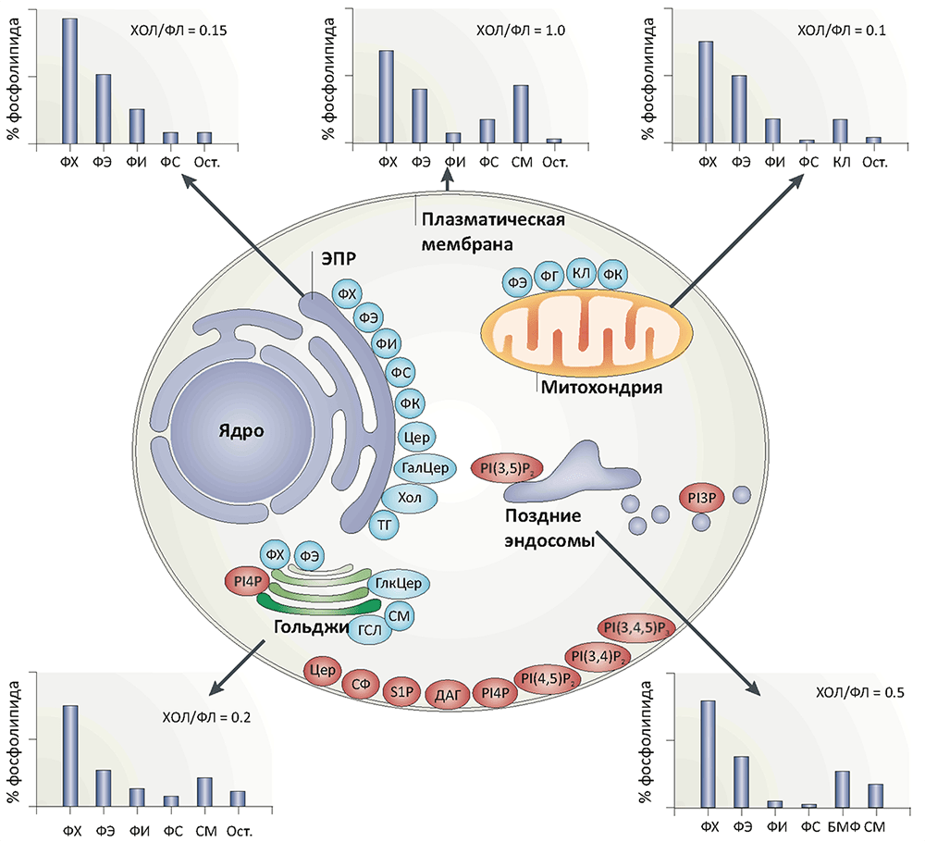

Slide 11
